Slide 1

汽车传动系统认知

Slide 2
学习目标
一
了解汽车传动系的功用
二
熟悉汽车传动系的种类和组成
三
掌握汽车的驱动形式和汽车传动系的布置形式

Slide 3
一、 传动系的作用
1.功用
2.功能
将发动机发出的动力传递给驱动车轮，使汽车在各种不同的工况下均能正常行驶，并具有良好的经济性和动力性。
减速（主减速器）、变速（变速器）、倒车、中断动力（离合器）、轮间差速和轴间差速（差速器）功能。

Slide 4
填空题
传动系的功用是将发动机发出的（ ）给驱动车轮，使汽车在各种不同的工况下均能正常行驶，并具有良好的（ ）和（ ） 。

Slide 5
单项选择题
汽车传动系的功能不包括以下哪项（ B ）
A 减速
B 制动
C 倒车
D 差速

Slide 6
2.功能
通过传动系的作用，使驱动轮的转速降低为发动机转速的若干分之一，相应驱动轮所得到的转矩增大到发动机转矩的若干倍。
（1）减速

Slide 7
2.功能
保持发动机在有利的转速范围内工作，汽车牵引力又在足够大的范围内变化。
（2）变速

Slide 8
2.功能
在传动系的变速器中加设倒档，使汽车能在某些情况下倒车。
（3）倒车

Slide 9
2.功能
发动机只能在无负荷情况下起动，而且起动后转速必须保持在最低稳定转速以上，所以在汽车起步以前，必须将发动机与驱动轮之间的传动路线切断，即传动系的中断传动作用。
（4）中断传动

Slide 10
2.功能
汽车转弯时，左右车轮滚过的距离不同，传动系的差速作用可以使左右两驱动轮以不同的角速度旋转。
（5）差速作用

Slide 11
投票题
你觉得纯电动汽车产业是否是我国汽车未来的重点发展产业
A 是
B 不是

Slide 12
二、 传动系的组成
1.分类
按结构和传动介质不同，汽车传动系的形式分为机械式、液力机械式、静液式、电力式等。

Slide 13
二、 传动系的组成
2.组成
根据机械式传动系的作用和要求，其结构通常由离合器、变速器（分动器）、主减速器、差速器、万向传动装置、半轴等总成和零件组成。

Slide 14
多项选择题
汽车机械式传动系的结构组成包括以下哪些项（ ）
A 离合器、变速器
B 主减速器、差速器
C 万向传动装置、半轴
D 转向器、车轮

Slide 15
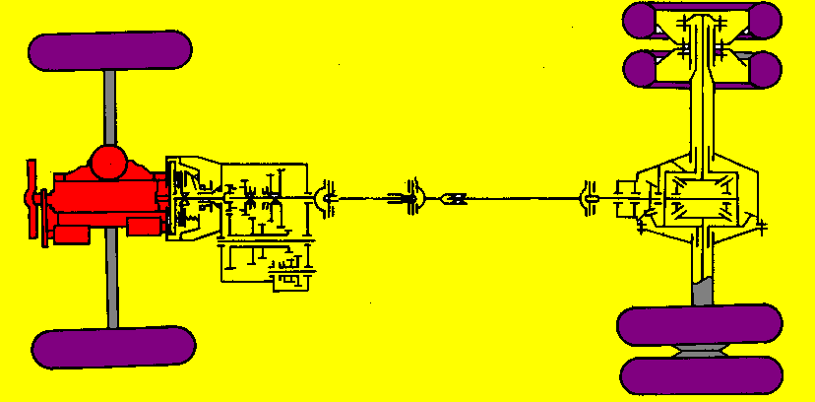
机械式传动系的一般形式
半轴
变速器
传动轴
驱动桥
主减速器
万向传动装置
发动机
离合器
差速器

Slide 16
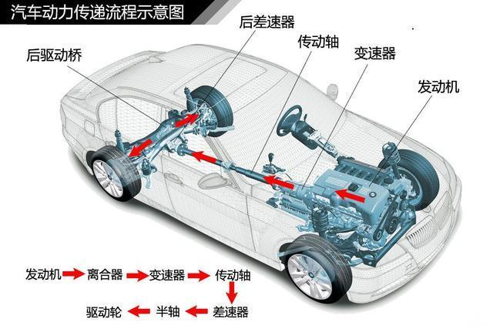
汽车动力传递流程

Slide 17
三、 传动系的布置
传动系的布置方式：汽车按照发动机与驱动桥的相对位置可以将汽车的驱动形式分为发动机前置前轮驱动、发动机前置后轮驱动、发动机后置后轮驱动、发动机中置后轮驱动和发动机前置四轮驱动等几种形式。

Slide 18
1．发动机前置前轮驱动（FF）
英文缩写为FF。这种布置形式为微型、普通级和中级轿车所广泛采用，如桑塔纳、奥迪、富康、丰田佳美等大多数轿车采用此类结构。

Slide 19
1．发动机前置前轮驱动（FF）
这种布置类型使得发动机、离合器、变速器以及主减速器、差速器等总成连成一体，结构紧凑。与发动机前置后轮驱动相比，车辆的质量可减小8%。这种布置类型根据发动机装置不同又可分为发动机横置和纵置2种形式。

Slide 20
1．发动机前置前轮驱动（FF）
发动机前置前轮驱动（横置）布置的优点如下：
（1）轴距可缩短10%。
（2）主减速器的螺旋锥齿轮改为圆柱斜齿轮，降低制造成本。
（3）使汽车具有不足转向特性、较好的方向稳定性以及高速行驶安全性。

Slide 21
1．发动机前置前轮驱动（FF）
其缺点如下：
（1）在湿滑路面尤其是爬坡时，因前轮的附着力减小而使操纵稳定性变坏。
（2）由于后轮的载荷小，即附着力小，汽车制动时后轮易引起抱死侧滑，故要加装制动压力调节装置或装用ABS（防抱死）系统。
（3）发动机舱空间布置较拥挤，维修时拆装不方便。

Slide 22
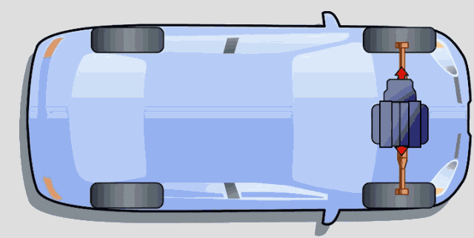
1．发动机前置前轮驱动（FF）

Slide 23
2．发动机前置后轮驱动（FR）
英文缩写为FR。这种布置形式为载重车所广泛采用，部分客车以及中高级轿车也常采用，如五十铃、丰田皇冠、凌志、法国标致等车辆都采用这一结构。发动机前置后轮驱动结构布置示意图如图：

Slide 24
2．发动机前置后轮驱动（FR）
这种布置类型使得发动机、离合器、变速器各总成往往连成为一
体并安装于汽车前部；主减速器、差速器安装于后桥中部，构成后驱
动桥；在变速器与后驱动桥之间用万向传动装置进行连接。

Slide 25
1．发动机前置后轮驱动（FR）
这种布置的优点如下：
（1）发动机通风冷却良好，车厢供暖方便。
（2）传动系统以及操纵机构的布置简单。
（3）对于载重车，前后轴轴荷分配合理；汽车起步、加速、爬坡时附着性能好，轮胎磨损少。
（4）使汽车转向性能趋于中性稍偏不足转向，具有良好的方向稳定性和操纵灵敏性。

Slide 26
2．发动机前置后轮驱动（FR）
缺点如下：
（1）轴距长，传动轴也较长，需分段并采用中间支承。这一方面将使汽车重心偏高，另一方面易引起共振。
（2）客车采用此布置类型，使车厢的面积利用率降低，车厢内隔热不好、减振困难、噪音大。废气易进入车厢，舒适性差。前悬短，后悬长，使得前车门不易设置，汽车上下坡道易刮擦地面，所以现代客车的传动系已逐步改用发动机后置或中置后轮驱动形式。

Slide 27
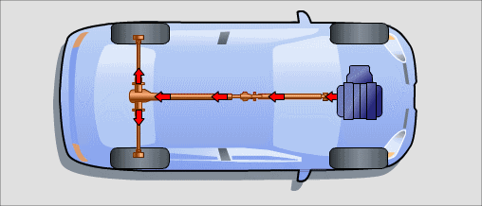
2．发动机前置后轮驱动（FR）

Slide 28
3．发动机后置后轮驱动（RR）
英文缩写为RR。这种布置形式为客车所广泛采用，如上饶客车、北方大客、桂林大宇等客车均采用此结构。
这种布置的优点如下：
（1）前轴载荷减小，转向轻便。
（2）发动机和传动系的热量、尾气、振动、噪音对车厢的影响小。
（3）车厢面积利用率高。

Slide 29
3．发动机后置后轮驱动（RR）
其缺点如下：
（1）发动机通风散热差，易过热。
（2）对发动机和离合器、变速器等总成的远距离操纵较困难。

Slide 30
4．发动机中置后轮驱动（MR）
英文缩写为MR。这种布置形式主要用于客车。其结构特点和发动机后置后轮驱动相似，总体上来看比后置后轮驱动差，故这一结构形式在客车上应用也不多。

Slide 31
5．发动机前置四轮驱动（4WD）
四轮汽车的全轮驱动形式英文缩写为4WD。这种布置形式为越野车、特种车、军用轿车和部分工程车辆所广泛采用，目前一些高档轿车上也有采用这种形式的，如北京吉普、切诺基、三菱吉普以及某些国产军用车辆等的传动系。

Slide 32
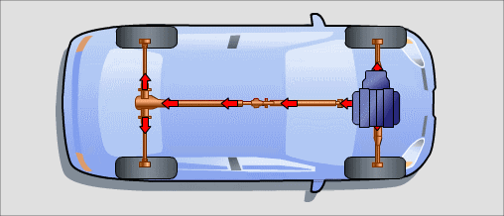
5．发动机前置四轮驱动（4WD）

Slide 33
1．发动机前置四轮驱动（4WD）
全轮驱动的优点如下：
（1）整车车轮与路面的附着力全部被利用，提高汽车在不良路面的牵引能力和通过性，即对各种路面的适应能力强。
（2）常接合式全轮驱动具有在湿滑路面上更好的驱动能力。低档加速性好，驱动力不受前后轴荷变化的影响。
（3）车辆行驶稳定性好，对侧向力的敏感性小，轮胎磨损均匀。

Slide 34
1．发动机前置四轮驱动（4WD）
其缺点如下：
（1）结构复杂，整车装备质量大（比其他结构增加约6％～10％）。
（2）造价高，油耗高，经济性稍差，汽车的最高车速也有所降低。

Slide 35
作业
1、汽车传动系的功用是什么？
2、汽车传动系的布置有几种类型？各有什么特点？
3、汽车机械式传动系的组成有哪些？

